Slide 1
2.2.9. Использование надстройки Excel Поиск решения
Поиск решения – это надстройка, позволяющая оптимизировать линейные и нелинейные модели.
Надстройка «Поиск решения, хотя и входит в поставку Excel, не подключается автоматически к этой программе. Для ее подключения необходимо выполнить команду Excel 2010
Файл ►Параметры ► Надстройки ►Перейти и в открывшемся диалоговом окне Надстройки установить флажок перед опцией Поиск решения.

Slide 2

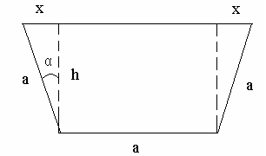
Иллюстрацию работы надстройки рассмотрим на
следующем примере.
Пример 2.4. . Спроектировать из трёх одинаковых
полос железа шириной желоб с максимальной
пропускной способностью, имеющий в поперечном
сечении вид трапеции.

Slide 3
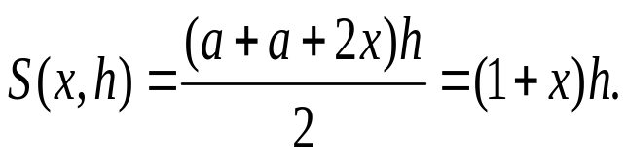

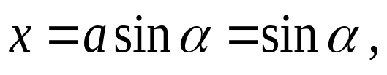


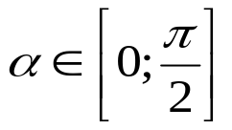

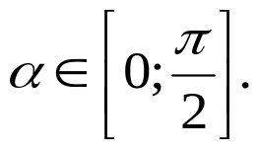
Решение.
Найдем целевую функцию – площадь трапеции
Выберем за независимую переменную угол между боковой стороной и высотой трапеции
Тогда где по смыслу задачи
Таким образом, задача принимает следующий вид: максимизировать целевую функцию
в интервале

Slide 4
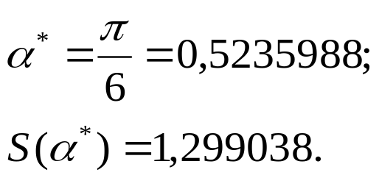
Отметим, что решение данной задачи с помощью
необходимых и достаточных условий, дает результат:
а) табличное представление задачи
Табличное представление задачи в режиме
отображения формул представлено на рис. 2.1.
В ячейках B2 и D2 задается нижняя и верхняя границы
начального интервала неопределенности .

Slide 5
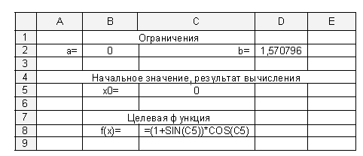


Slide 6
Для изменяемой переменной выделена ячейка C5. Ячейка
С8 зарезервирована для нахождения максимального значения
целевой функции. Эта ячейка содержит формулу для вычисления
целевой функции.
б) настройка задачи
Использование надстройки Поиск решения состоит
из следующих действий.
1. Активизация надстройки.
Выполним последовательность команд в главном
меню Excel 2010 Данные ►Поиск решения.
Появляется диалоговое окно «Поиск решения» с
Незаполненными текстовыми полями рис.2.2.

Slide 7
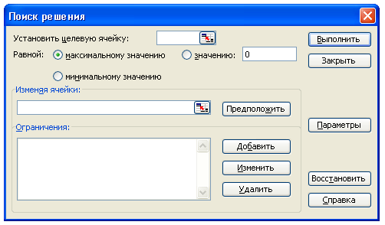


Slide 8
Заполнение полей производится следующим образом:
в поле Установить целевую ячейку введем с клавиатуры адрес целевой ячейки $C$8, значение которой необходимо максимизировать. Чтобы ввести адрес автоматически можно щелкнуть указателем мыши на этой ячейке;
в поле Равной активизируем опцию максимальному значению;
в поле Изменяя ячейки указываем адрес $C$5, значение которой изменяется в процессе поиска решения, до тех пор, пока не будут выполнены наложенные ограничения и условия оптимизации значения целевой ячейки;

Slide 9


в поле Ограничения указываем требования к переменной целевой функции ($C$5<=$D$2; $C$5>=$B$2). Для ввода ограничений в поле Ограничения необходимо:
а) нажать кнопку Добавить после чего появляется диалоговое окно Добавление ограничения (рис.2.3);
В поле Ссылка на ячейку введем адрес изменяемой ячейки С5. В поле знака откроем список предлагаемых знаков и выберем знак >. В поле Ограничение введем ячейку В2, содержащую начальное значение интервала неопределенности

Slide 10
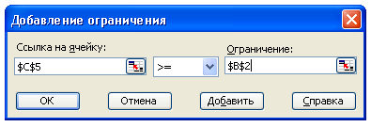


Slide 11


Для ввода следующего ограничения снова нажимаем
кнопку Добавить. При этом поля окна Добавление
ограничения очищаются. В поле Ссылка на ячейку
введем адрес изменяемой ячейки С5. В поле знака
откроем список предлагаемых знаков и выберем знак <.
В поле Ограничение введем ячейку D2, содержащую конечное значение интервала неопределенности
Подтверждаем ввод ограничений нажатием кнопки
OK и возвращаемся в окно Поиск решения, где будет
представлен список всех введенных ограничений.

Slide 12
Окно Поиск решения после ввода
всех данных задачи представлено на
рис. 2.4.
Если при вводе ограничений задачи
возникает необходимость в их изменении
или удалении, то это можно сделать,
нажав кнопки Изменить или Удалить
(рис. 2.4).

Slide 13
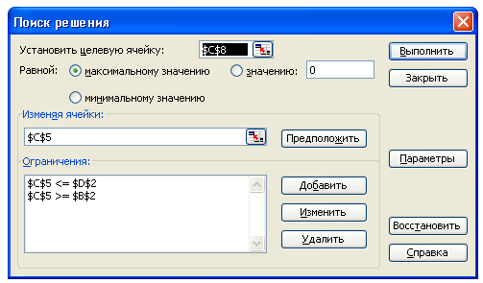


Slide 14
2. Задание дополнительных параметров поиска
решения
Чтобы задать дополнительные параметры поиска
решения, щелкните на кнопке «Параметры»,
открывается окно «Параметры поиска решения»
(рис.2.5).
В окне значения параметров установлены по
умолчанию и годятся для решения большинства задач.
Параметр Максимальное время служит для
назначения времени (в секундах), выделяемое на
решение задачи. В поле можно ввести время, не
превышающее 32767 секунд (более 9 часов).

Slide 15
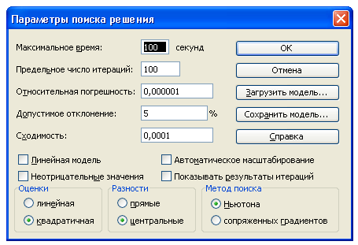


Slide 16
Параметр Относительная погрешность служит для
задания точности вычислений. Чем меньше значение
этого параметра, тем выше точность вычислений.
Параметры Допустимое отклонение, Линейная
модель и Неотрицательные значения применяется
только при решении задач линейного программирования.
Параметр Сходимость применяется только к
нелинейным задачам. Когда относительное изменение
значения в целевой ячейке за последние пять итераций
становится меньше числа, указанного в данном
параметре, поиск прекращается.

Slide 17
Параметр Автоматическое масштабирование используется, когда числа в изменяемых ячейках и в целевой ячейке существенно различаются.
Параметр Показывать результаты итераций приостанавливает поиск решения для просмотра результатов отдельных итераций.
Для нашего примера перечисленные выше параметры оставим заданными по умолчанию. Остальные параметры установим следующим образом:
- в области Оценки установим переключатель квадратичная. В этом случае для вычисления различных оценок используется квадратичная аппроксимация, которая дает лучшие результаты при решении нелинейных задач.

Slide 18
- в области Разности установим переключатель центральные. В этом случае для численного дифференцирования, который используется для вычисления частных производных целевых и ограничивающих функций используется более точная аппроксимация, использующая большее количество точек.
- в области Метод поиска можно выбрать один из методов поиска оптимума Ньютона (заданный по умолчанию) или сопряженных градиентов Флетчера-Ривса. При выборе методов необходимо учитывать, что первый метод требует больше памяти, но выполняет меньше итераций, второй метод требует меньше памяти, но выполняет больше итераций. Для решения нашего примера используем метод Ньютона.

Slide 19
в) решение задачи
Запуск задачи на решение производится из окна Поиск решения путем нажатия кнопки Выполнить. За тем, как продвигается процесс оптимизации больших задач, можно наблюдать в строке состояния в левом нижнем углу Excel. Для небольших задач, оптимизация завершается очень быстро и за это время можно не увидеть это сообщение.
После запуска на решение задачи на экране появится диалоговое окно Результаты поиска решения с сообщением найдено решение или нет (рис. 2.6) . Если решение не найдено, то указывается причина: «Поиск не может найти подходящего решения», «Значение целевой ячейки не сходятся». Иногда эти сообщения свидетельствуют о том, что при вводе условий задачи в Excel, были допущены ошибки, не позволяющие найти оптимальное решение. Кроме того возможно задано слишком малое значение параметра Относительная погрешность. Во всех остальных случаях необходимо проанализировать решаемую задачу.

Slide 20
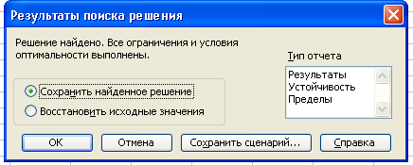


Slide 21
Если получено сообщение об успешном завершении поиска, то можно или сохранить найденное решение на рабочем листе, выбрав опцию Сохранить найденное решение, или отбросить его, выбрав опцию Восстановить исходные значения – для восстановления исходного вида рабочего листа.
Существует возможность также получить отчеты о решении трех типов: по результатам, по устойчивости, по пределам. Каждый отчет выводится на новый лист рабочей книги. Анализ отчетов и какая информация в них размещена, подробно будет рассмотрено в разделе «Линейное программирование»
Если при заполнении полей окна Поиск решения были допущены ошибки, то после запуска задачи на решение на экране будет выдано соответствующее сообщение с указанием причины: поиск не может найти подходящего решения, значения целевой ячейки не сходятся.

Slide 22
г) анализ решения
В поле выбора активизируем опцию «Сохранить найденное решение». После нажатия кнопки OK вид таблицы Excel меняется (рис 2.7):
- в ячейке C5 появляется оптимальное значение . Это значение удовлетворяет ограничениям, при которых функция достигает максимального значения;
- в ячейке С8 величина максимального значения целевой функции .

Slide 23
